Slide 1
Programme 1er année Bac
Sciences Physiques

Slide 2

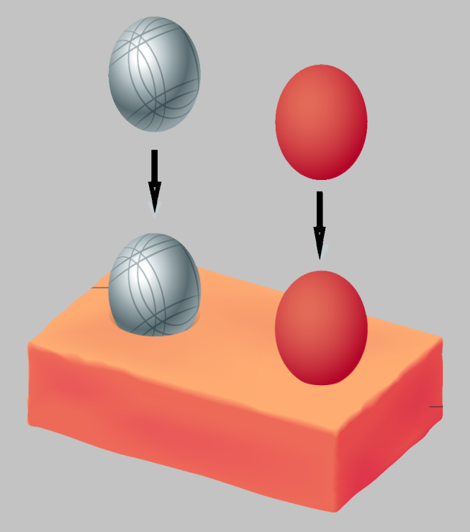
Mécanique

Slide 3
Mouvement de rotation d’un solide autour d’un axe fixe
Mécanique

Slide 4
Mouvement de rotation d’un solide autour d’un axe fixe
Travail et puissance d’une force
Mécanique

Slide 5
Mouvement de rotation d’un solide autour d’un axe fixe
Travail et puissance d’une force
Travail et Énergie cinétique
Mécanique

Slide 6
Mouvement de rotation d’un solide autour d’un axe fixe
Travail et puissance d’une force
Travail et Énergie cinétique
Mécanique
Travail et Énergie potentielle de pesanteur

Slide 7
Mouvement de rotation d’un solide autour d’un axe fixe
Travail et puissance d’une force
Travail et Énergie cinétique
Mécanique
Travail et Énergie potentielle de pesanteur
Travail et Énergie interne

Slide 8
Mouvement de rotation d’un solide autour d’un axe fixe
Travail et puissance d’une force
Travail et Énergie cinétique
Mécanique
Travail et Énergie potentielle de pesanteur
Travail et Énergie interne
Énergie thermique et transfert thermique

Slide 9

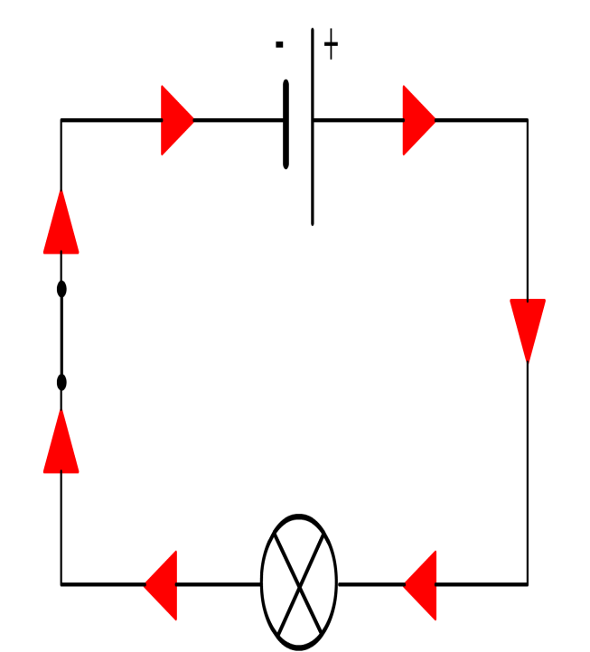
Électricité

Slide 10
Champ électrostatique (SM)
Électricité

Slide 11
Champ électrostatique (SM)
Énergie potentielle d’une charge électrique dans un champ électrique uniforme (SM)
Électricité

Slide 12
Champ électrostatique (SM)
Énergie potentielle d’une charge électrique dans un champ électrique uniforme (SM)
Électricité
Transfert de l’énergie dans un circuit électrique

Slide 13
Champ électrostatique (SM)
Énergie potentielle d’une charge électrique dans un champ électrique uniforme (SM)
Électricité
Transfert de l’énergie dans un circuit électrique
Comportement global d’un circuit électrique

Slide 14
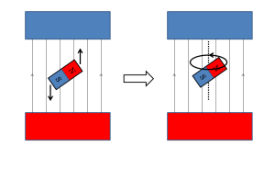
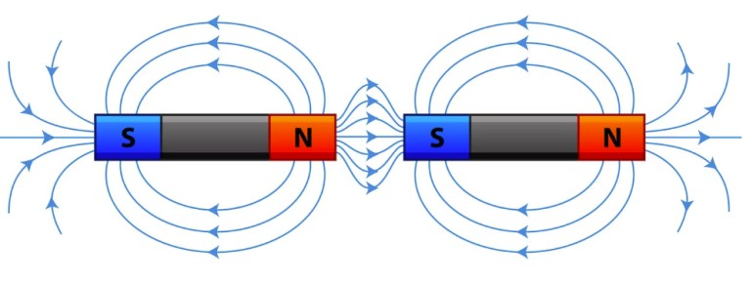
Magnétisme

Slide 15
Champ magnétique
Magnétisme

Slide 16
Champ magnétique
Magnétisme
Forces électromagnétiques
Loi de Laplace

Slide 17
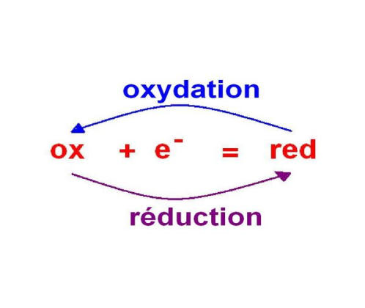
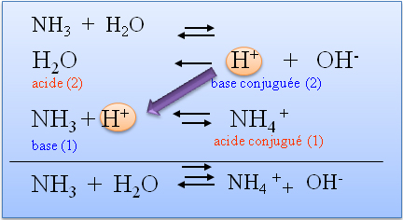
Chimie

Slide 18
L’importance de la mesure en chimie
Chimie

Slide 19
L’importance de la mesure en chimie
Les grandeurs physiques liées à la quantité de matière
Chimie

Slide 20
L’importance de la mesure en chimie
Les grandeurs physiques liées à la quantité de matière
Les solutions électrolytiques et les concentrations
Chimie

Slide 21
L’importance de la mesure en chimie
Les grandeurs physiques liées à la quantité de matière
Les solutions électrolytiques et les concentrations
Chimie
Suivi d’une transformation chimique

Slide 22
L’importance de la mesure en chimie
Les grandeurs physiques liées à la quantité de matière
Les solutions électrolytiques et les concentrations
Chimie
Suivi d’une transformation chimique
Mesure de la conductance

Slide 23
L’importance de la mesure en chimie
Les grandeurs physiques liées à la quantité de matière
Les solutions électrolytiques et les concentrations
Chimie
Suivi d’une transformation chimique
Mesure de la conductance
Réactions acido-basiques

Slide 24
L’importance de la mesure en chimie
Les grandeurs physiques liées à la quantité de matière
Les solutions électrolytiques et les concentrations
Chimie
Suivi d’une transformation chimique
Mesure de la conductance
Réactions acido-basiques
Réactions d’oxydo-réduction

Slide 25
L’importance de la mesure en chimie
Les grandeurs physiques liées à la quantité de matière
Les solutions électrolytiques et les concentrations
Chimie
Suivi d’une transformation chimique
Mesure de la conductance
Réactions acido-basiques
Réactions d’oxydo-réduction
Dosages directs

